Slide 1
Websosanh.vn
Giới thiệu về hệ thống Data Feed

Slide 2
Data feed là gì?
Data feed là một cơ chế cho phép hệ thống thông tin nhận dữ liệu từ các nguồn dữ liệu nhất định.
Một tệp tin Data feed là một tệp dữ liệu chứa danh sách các sản phẩm cùng với thuộc tính của chúng, dưới định dạng XML.

Slide 3
Data feed hoạt động thế nào?
Hệ thống website của cửa hàng cung cấp một tệp tin data feed chứa thông tin tất cả các sản phẩm của cửa hàng.
Hệ thống của websosanh.vn sẽ truy cập vào tệp tin data feed của cửa hàng thông qua một đường dẫn (URL) để cập nhật thông tin sản phẩm sau mỗi khoảng thời gian nhất định (Ví dụ: 8 tiếng một lần).
Ví dụ đường dẫn data feed của cửa hàng sẽ có dạng:
http://your-site.com/wss-datafeed.php
`

Slide 4
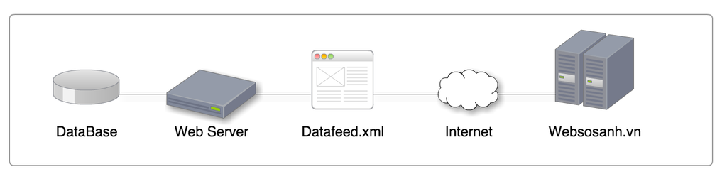
Data feed hoạt động thế nào?

Slide 5
Khách hàng phải làm gì?
Nếu khách hàng đã có đội ngũ kỹ thuật có kỹ năng về lập trình website thì websosanh.vn sẽ cung cấp một bộ thư viện cùng với code mẫu để khách hàng tự triển khai, bên cạnh đó đội kỹ thuật của websosanh.vn luôn sẵn sàng hỗ trợ kỹ thuật trong quá trình cài đặt.
Nếu khách hàng chưa có đội ngũ kỹ thuật riêng, websosanh.vn có thể hỗ trợ cài đặt cho khách hàng, khách hàng chỉ cần cung cấp một số thông tin sau:
Tài khoản quản trị hosting hoặc tài khoản FTP source code website hoặc một directory riêng biệt với source code nhưng có thể truy cập online.
Tài khoản quản trị cơ sở dữ liệu
Tài khoản trang quản trị sản phẩm

Slide 6
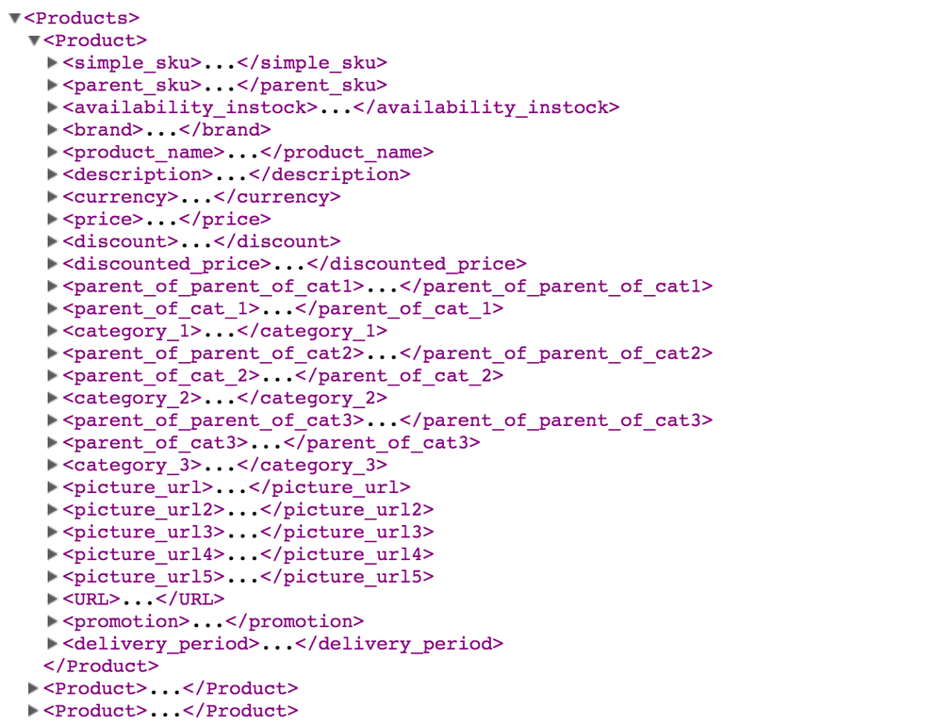
Hướng dẫn kỹ thuật
Cấu trúc XML của tệp tin data feed:

Slide 7
Hướng dẫn kỹ thuật
Các thuộc tính của sản phẩm:
simple_sku: SKU sản phẩm (Nếu có)
parent_sku: SKU sản phẩm cha (Nếu có)
availability_instock: Còn hàng hay hết hàng (Bắt buộc: 0-hết hàng|1-còn hàng|2-liên hệ)
brand: Tên hãng sản xuất (Nếu có)
product_name: Tên sản phẩm (Bắt buộc)
description: Mô tả sản phẩm (Nên có: ~220 words, plain text)
currency: Tiền tệ (Bắt buộc: VND hoặc USD)
price: Giá sản phẩm (Bắt buộc: format theo định dạng xxx,xxx.xxx, VD: 180,000)
discount: Số tiền khuyến mãi (Nếu có, mặc định là 0)
discounted_price: Giá khuyến mãi (Nếu có, mặc định bằng với price)
parent_of_parent_of_cat1: Tên danh mục cha của cha 1 (Nếu có)
parent_of_cat_1: Tên danh mục cha 1 (Nếu có)
category_1: Tên danh mục 1 (Nên có)
picture_url: Ảnh đại diện của sản phẩm (Bắt buộc)
picture_url(2,3,4,5): Ảnh liên quan, ảnh mô tả sản phẩm (Nếu có)
URL: Đường dẫn đến sản phẩm (Bắt buộc)
Promotion: Thông tin khuyến mãi (Nếu có, dạng plain text có dấu)
delivery_period: Thời gian giao hàng (Nếu có)
warranty: Thông tin bảo hành (Nếu có)

Slide 8
Hướng dẫn kỹ thuật
Tổng quát về các bước cài đặt data feed
Bước 1: Khởi tạo đường dẫn và file thực thi tương ứng
VD: http://example.com/wss-datafeed.php
Bước 2: Cài đặt các thư viện websosanh.vn cung cấp
Bước 3: Kết nối đến cơ sở dư liệu, truy xuất các sản phẩm và thuộc tính tương ứng tuỳ theo tiêu chí của khách hàng.
Bước 4: Mapping thông tin sản phẩm ứng với các trường thuộc tính websosanh.vn cung cấp.
Bước 5: Gọi hàm từ thư viện của websosanh.vn để hiển thị dữ liệu dưới định dạng XML.
Bước 6: Kiểm tra lại cấu trúc XML tại đường dẫn đã tạo ở bước 1.
Bước 7: Liên hệ kỹ thuật websosanh.vn để tiến hành kiểm tra và bàn giao.

Slide 9
Hướng dẫn kỹ thuật
Phân trang để giảm tải (nên sử dụng)
Trong trường hợp website của khách hàng có quá nhiều sản phẩm hoặc hệ thống của khách hàng không đủ đáp ứng được việc truy xuất cùng một lúc nhiều sản phẩm, hệ thống của websosanh.vn hỗ trợ chức năng phân trang.
Khi đó đường dẫn datafeed sẽ trả về một đối tượng định dạng json chứa thông tin phân trang có dạng:
{
feed_url: "http://your-site.com/wss-datafeed/",
total_page: 42,
page_param: "pagenum"
}
Hệ thống của websosanh.vn sẽ quét từng trang theo định dạng tương ứng với thông tin phân trang. Ví dụ hệ thống sẽ quét đường dẫn:
http://your-site.com/wss-datafeed/?pagenum=1
Cho đến:
http://your-site.com/wss-datafeed/?pagenum=42

Slide 10
Source code mẫu
Link down source code mẫu và thư viện:
https://github.com/anhtoan/wss-datafeed
Hiện tại websosanh.vn cung cấp code mẫu cho các nền tảng:
ASP.Net
PHP - Native
PHP - Open Cart
PHP - CS Cart
PHP - Wordpress
PHP - Wordpress Plugin
Ngoài ra websosanh.vn đã hợp tác với các website cung cấp hệ thống gian hàng trực tuyến lớn như Haravan, Bizweb, BNC.. Việc xuất datafeed cũng được triển khai nhanh chóng và dễ dàng.

